Slide 1
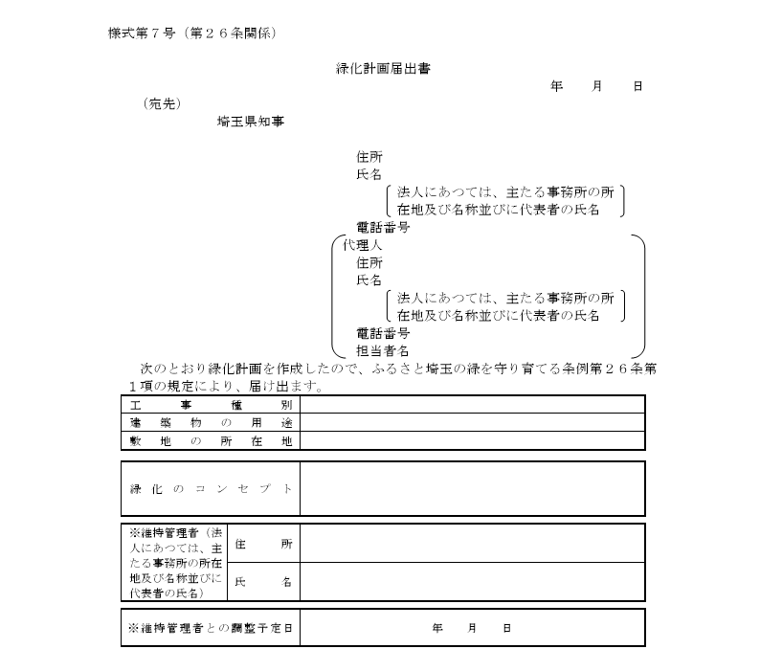

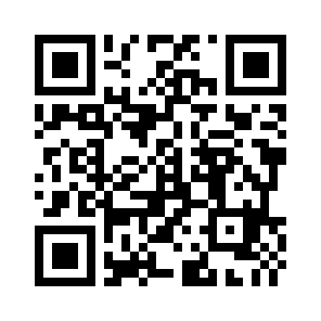

事業者の皆様へ重要なお知らせ
緑化計画届出制度の様式・算定方法が新しくなります
届出様式が新しくなります
1
令和8年
4月1日 水
から
緑化のコンセプトの記入欄を
新たに設けました。
維持管理者等の記入欄を新たに設けました。
その他「維持管理の内容」の記入欄を追加しています。
※令和8年3月31日以前に緑化計画届出書を提出した場合、当該計画に係る緑化完了報告書は
従前の様式で提出いただいて構いません。
2
緑化面積の算入方法を変更します
太陽光発電装置の設置面積を緑化面積に算入する取扱いは
令和9年3月31日をもって廃止します。
彩の国
埼玉県
お問い合わせ
埼玉県みどり自然課
みどりの担い手・基金担当
TEL：048-830-３１４９
★詳細は県WEBページを
ご覧ください➤
さいたまっち・コバトン

